Slide 1
EUROPA.-LA VUELTA AL MUNDO EN 885 JARDINES.-.-aa.-Francia
Selección de textos y fotografías por
JOSE ELIAS BONELLS

Slide 2
Jardin de Plessis Sasnières.
Ubicado en un pequeño valle, este mundo atemporal y jardín, se organizaron en torno a un estanque de agua viva.
El antiguo jardín fue transformado en un jardín lleno de flores y el tema del color.
Floraciones de rosas, plantas perennes y anuales se suceden durante toda la temporada.
Los cenador jóvenes manzanos espaldera proporcionan una sombra suave.
El bucólico caminar por los pasillos de la hierba para descubrir una vista panorámica del jardín.

Slide 3
Durante la visita, no es raro encontrar a Henrion Rosamée, lugar creativo, la poda o jardinería y siempre dispuesta a compartir sus experiencias y su pasión!
El paseo en la orilla opuesta descubrirá muchas variedades en la primavera de frondosos arbustos, Xanthoceras sorbifolium, Malus oro Hornet, el Exochorda racemosa.
Piscinas salvajes en el que una gran cantidad de truchas se alinean con las primaveras japoneses, astilbe, de Lysichitum americanum del ligularias y hostas.

Slide 4
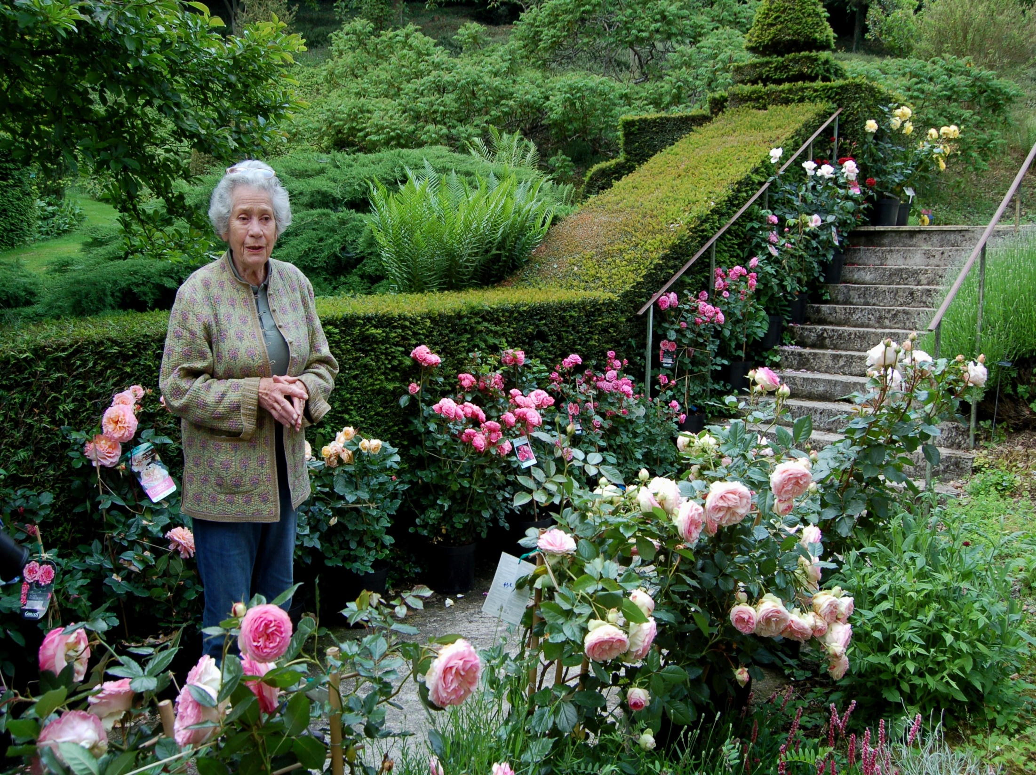
Notes:
Jardin de Plessis Sasnières

Slide 5
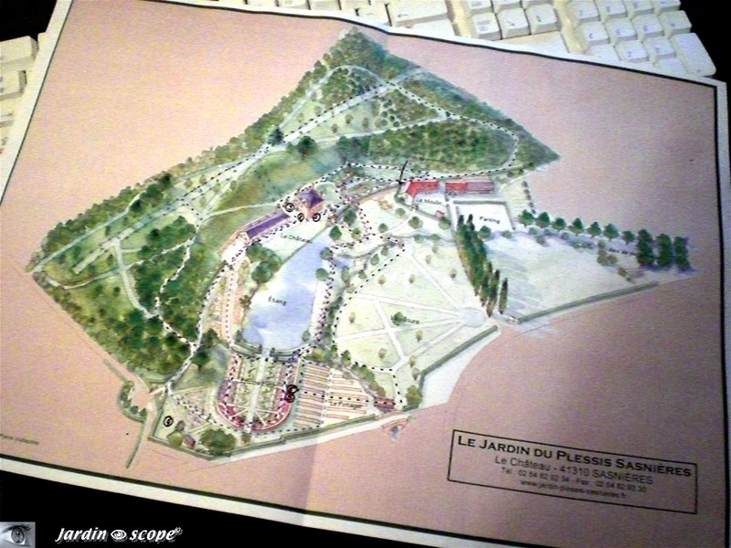
Notes:
Jardin de Plessis Sasnières

Slide 6
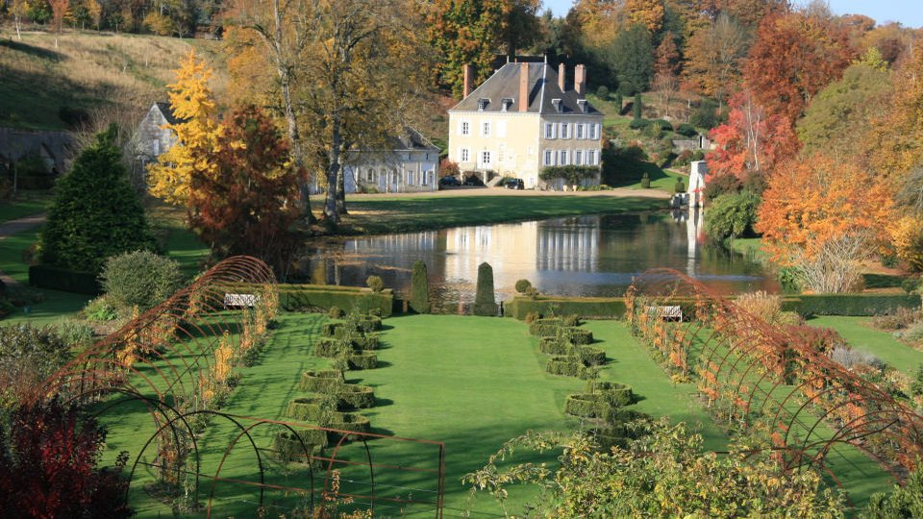
Notes:
Jardin de Plessis Sasnières

Slide 7
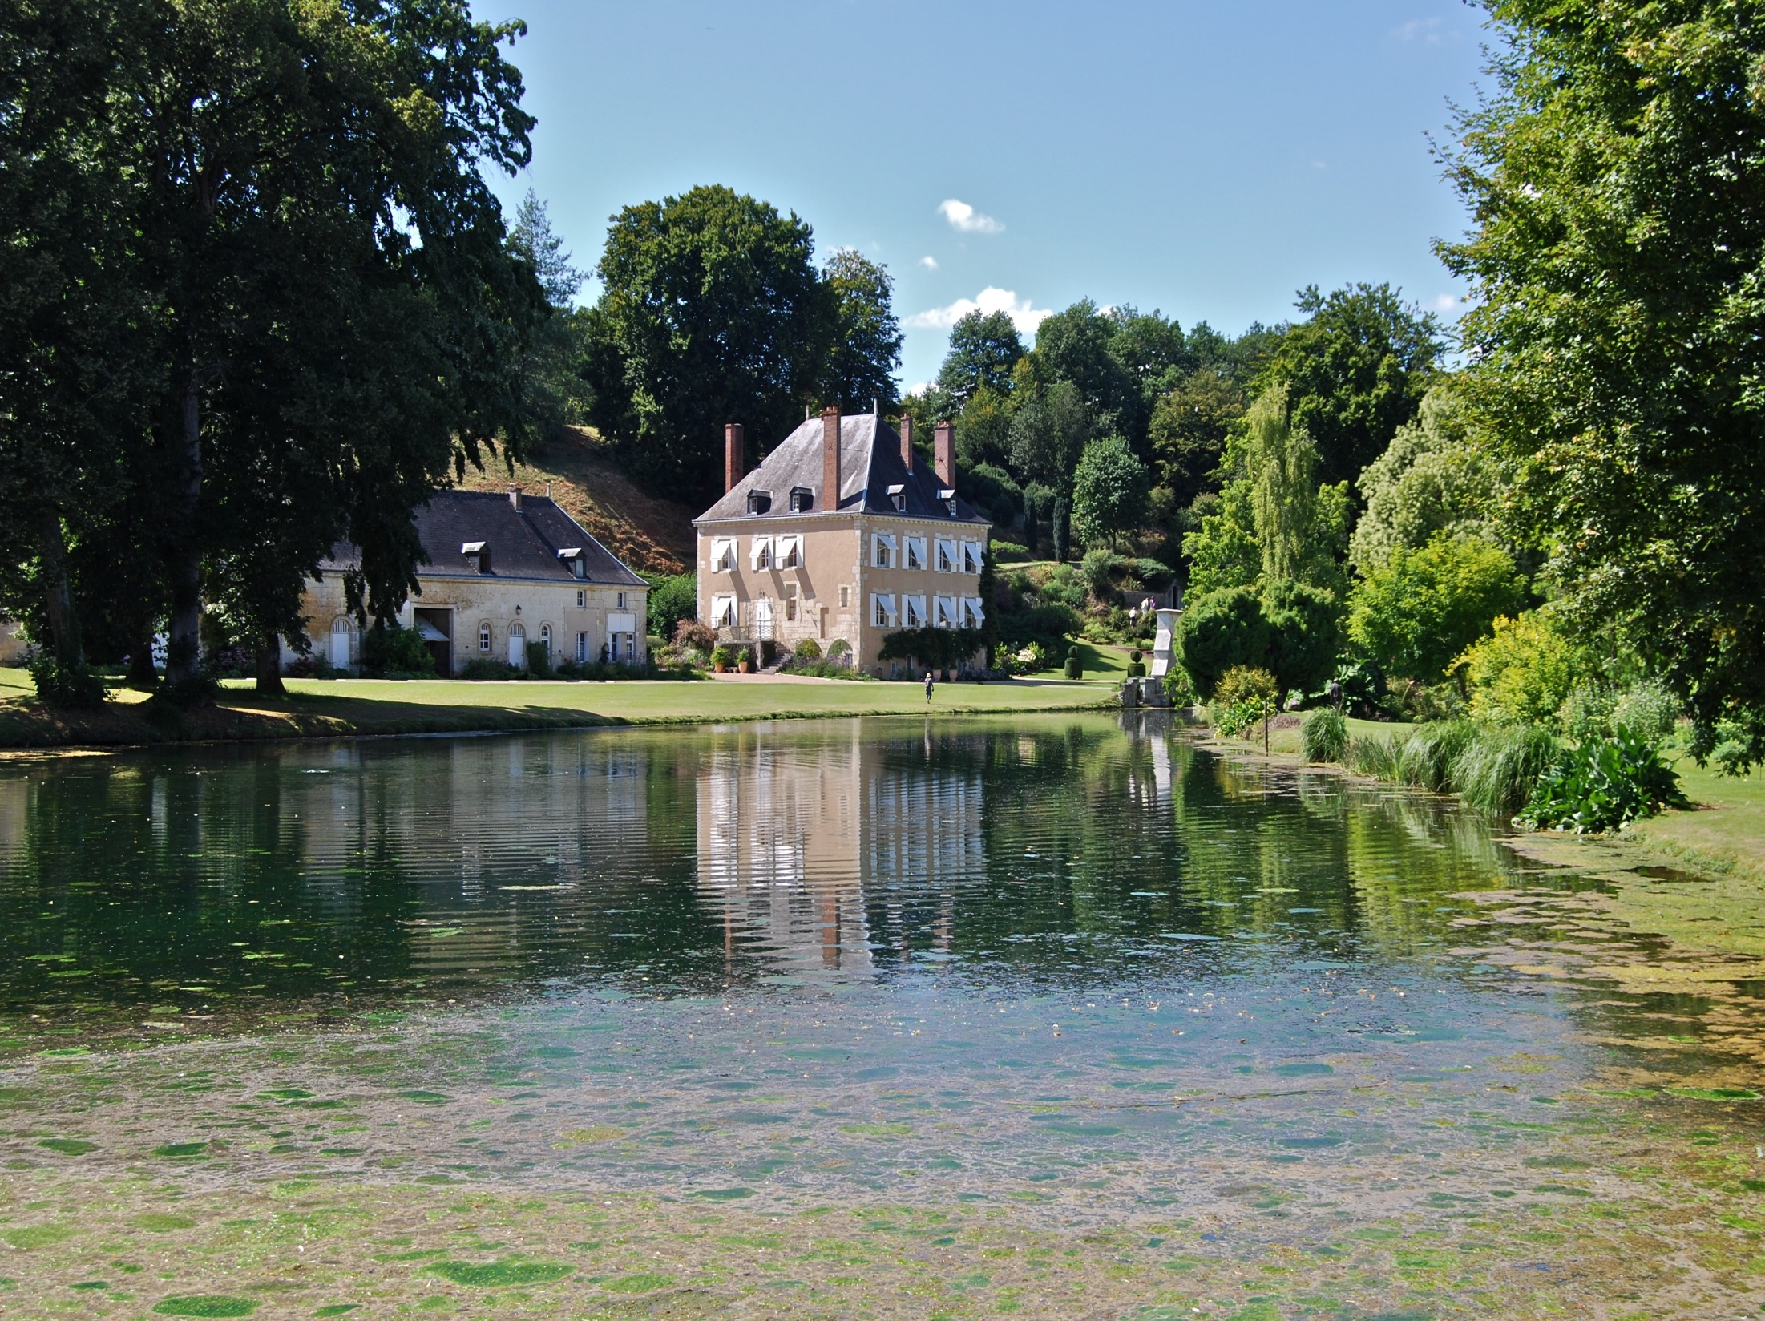
Notes:
Jardin de Plessis Sasnières

Slide 8
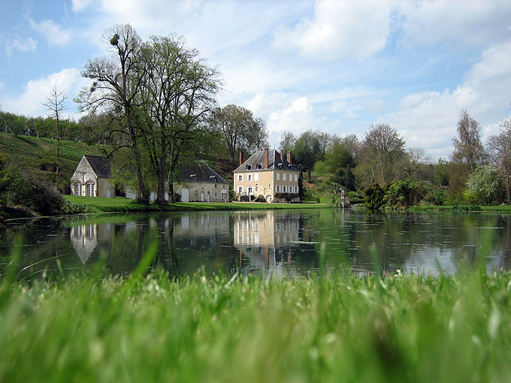
Notes:
Jardin de Plessis Sasnières

Slide 9
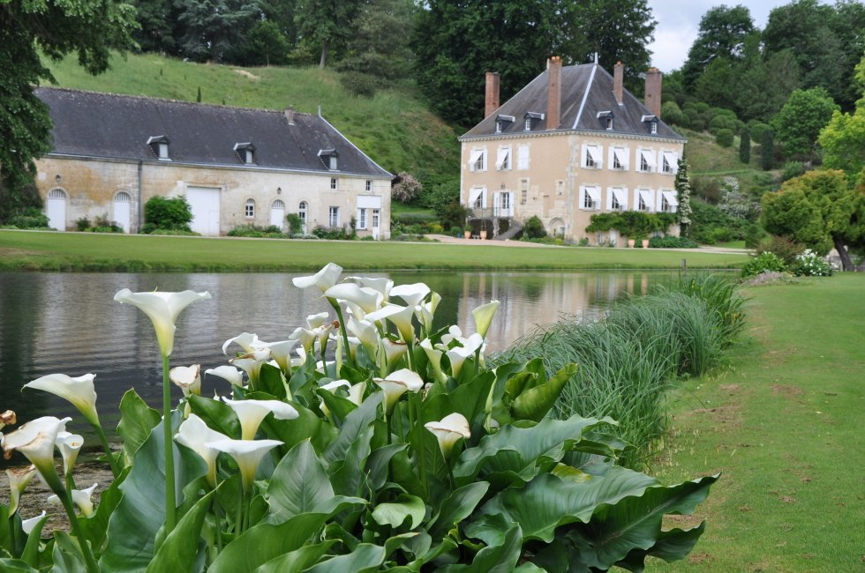
Notes:
Jardin de Plessis Sasnières..-

Slide 10
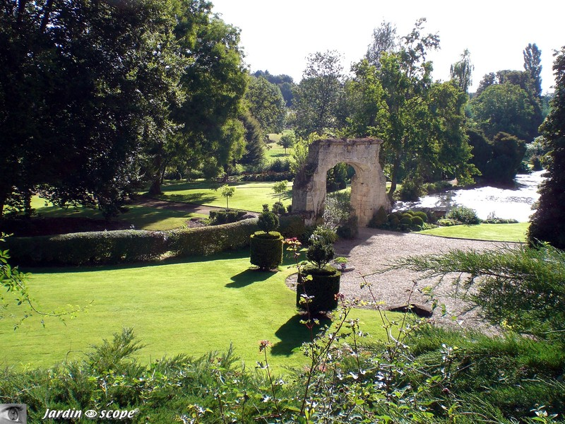

Slide 11
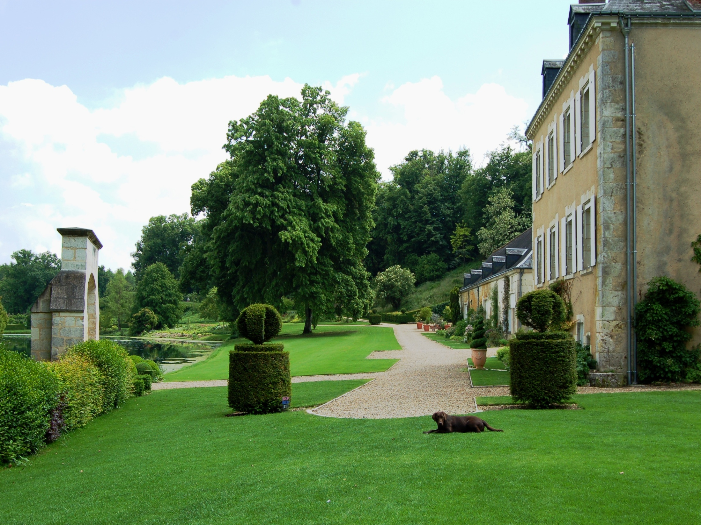
Notes:
Jardin de Plessis Sasnières

Slide 12
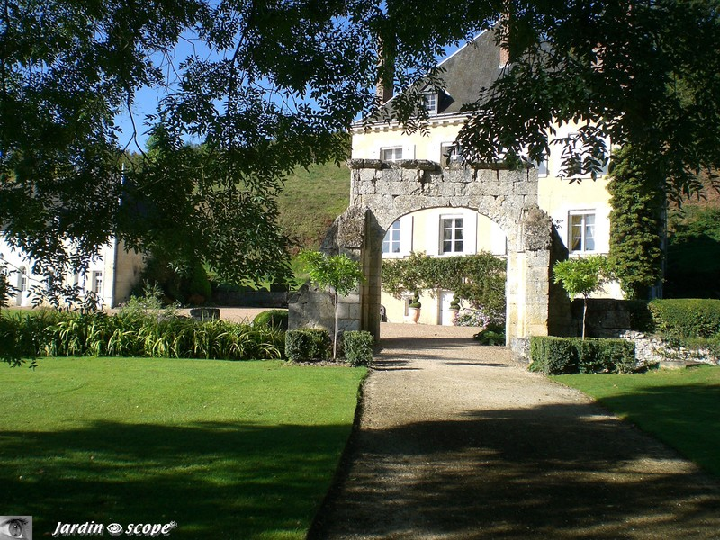
Notes:
Jardin de Plessis Sasnières

Slide 13
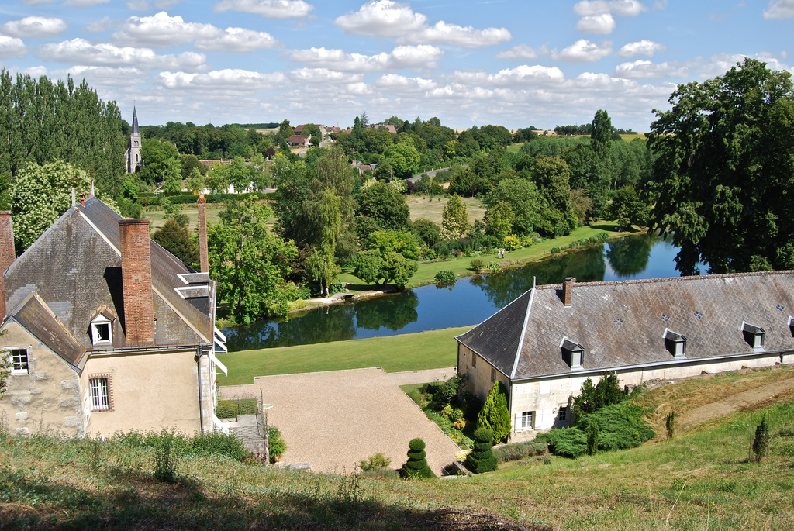
Notes:
Jardin de Plessis Sasnières

Slide 14
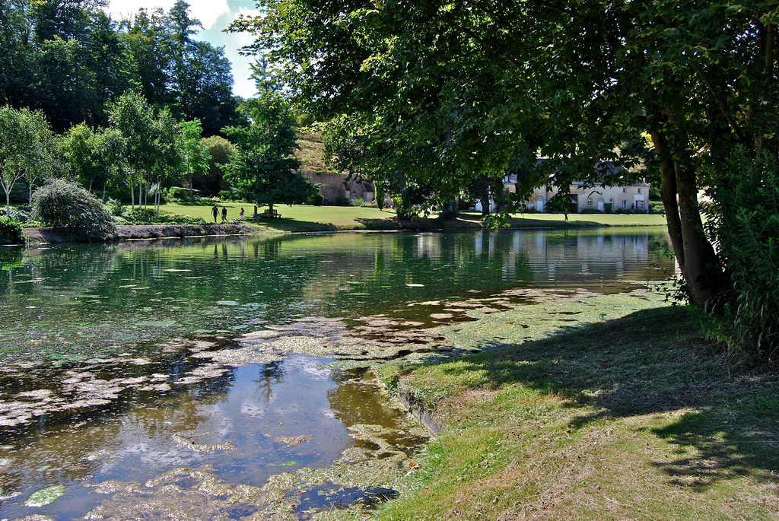
Notes:
Jardin de Plessis Sasnières

Slide 15
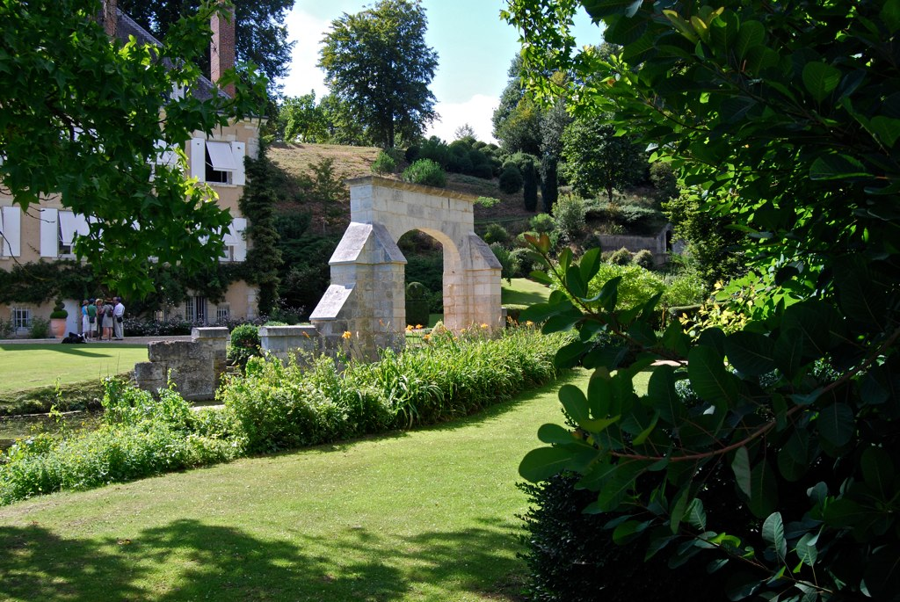
Notes:
Jardin de Plessis Sasnières..-

Slide 16
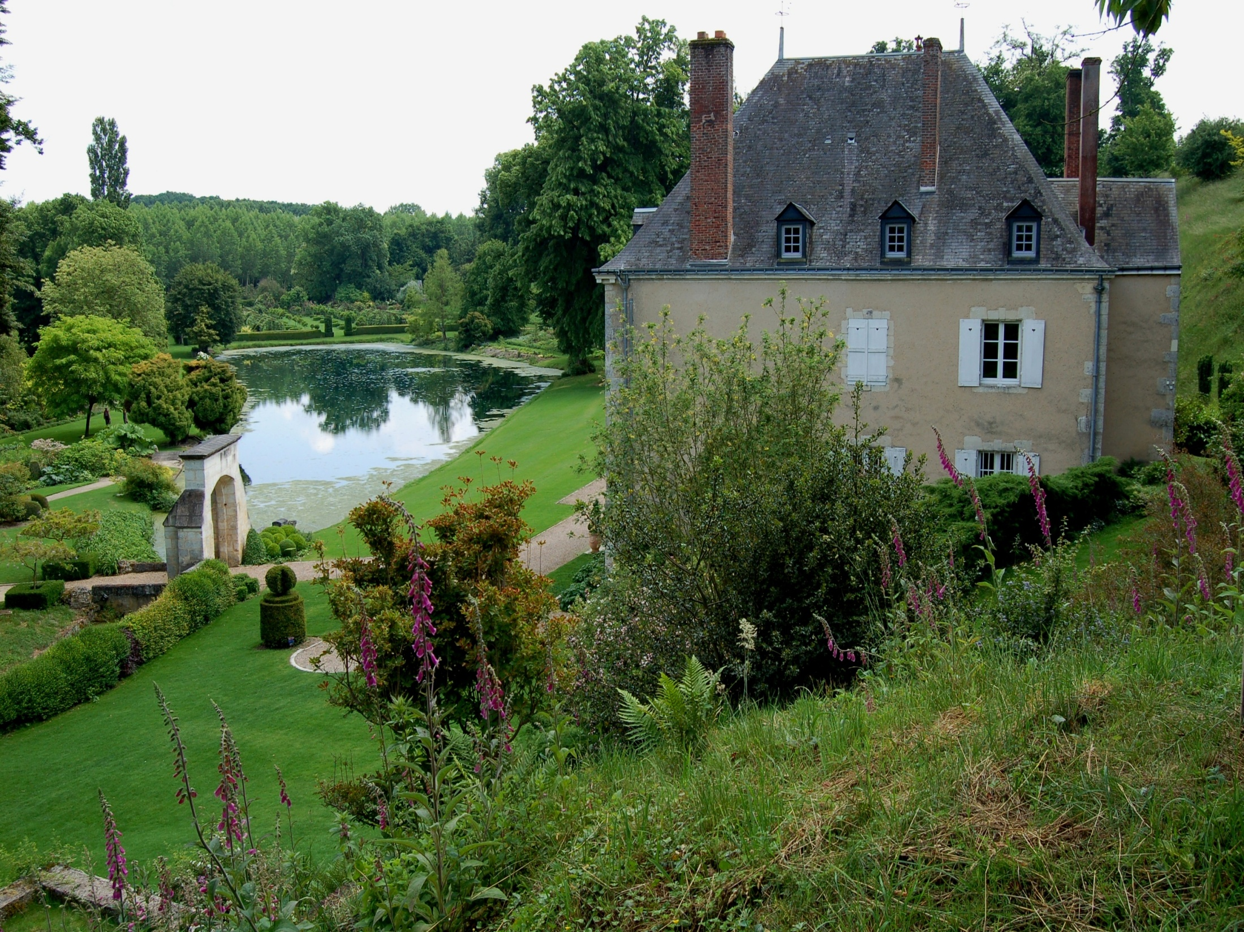
Notes:
Jardin de Plessis Sasnières

Slide 17
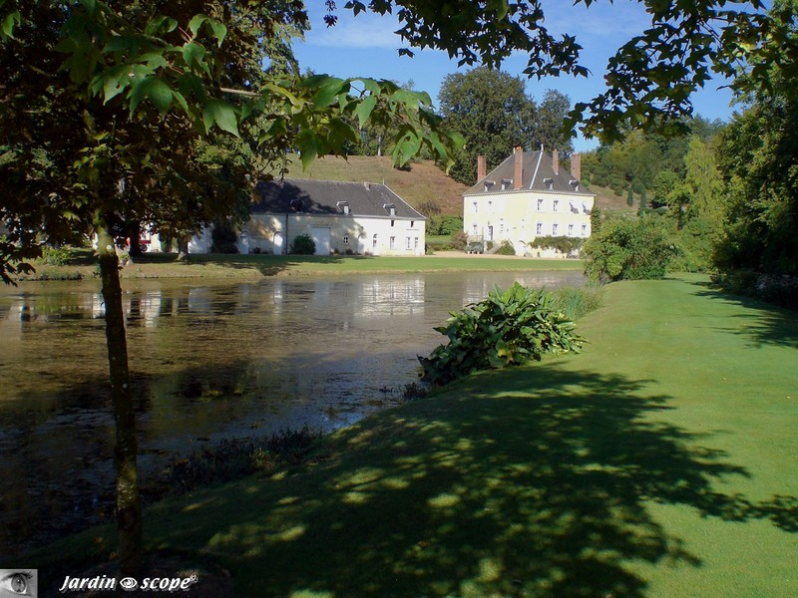
Notes:
Jardin de Plessis Sasnières

Slide 18
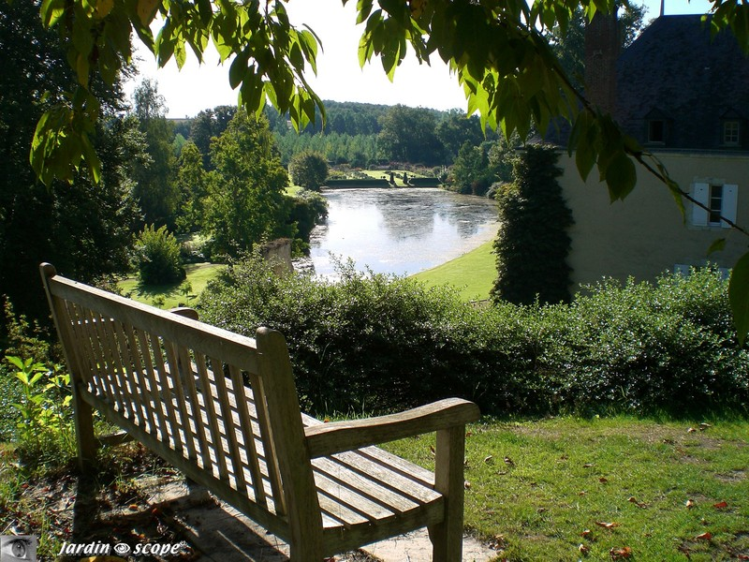
Notes:
Jardin de Plessis Sasnières

Slide 19
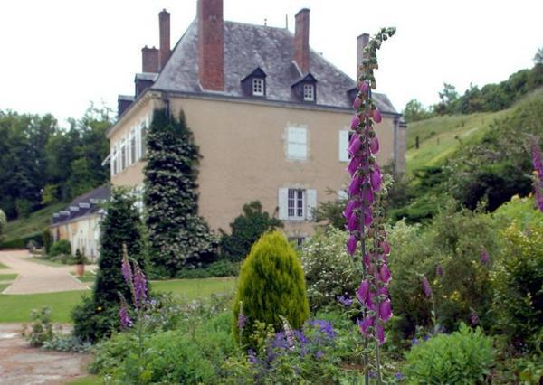
Notes:
Jardin de Plessis Sasnières

Slide 20
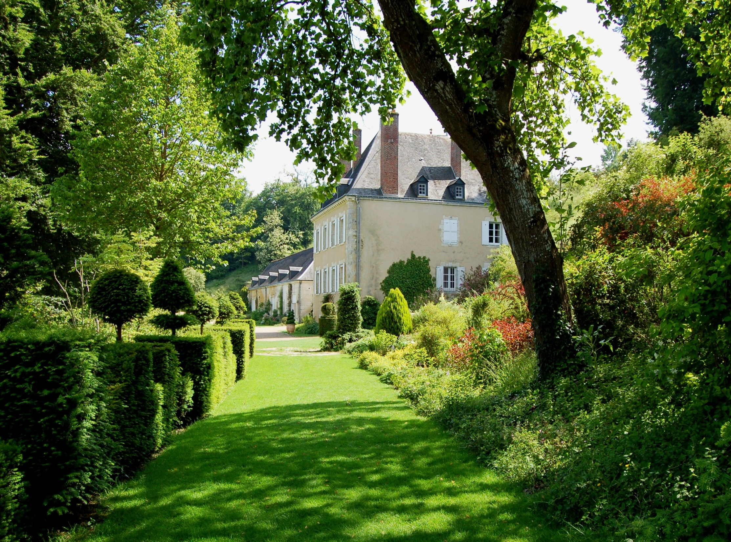
Notes:
Jardin de Plessis Sasnières

Slide 21
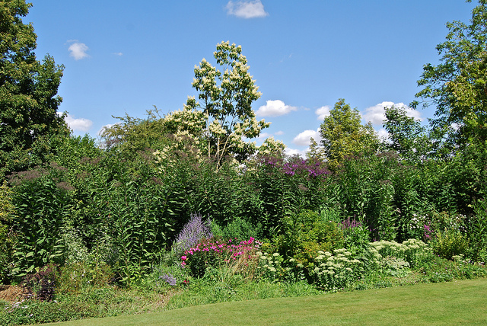
Notes:
Jardin de Plessis Sasnières

Slide 22
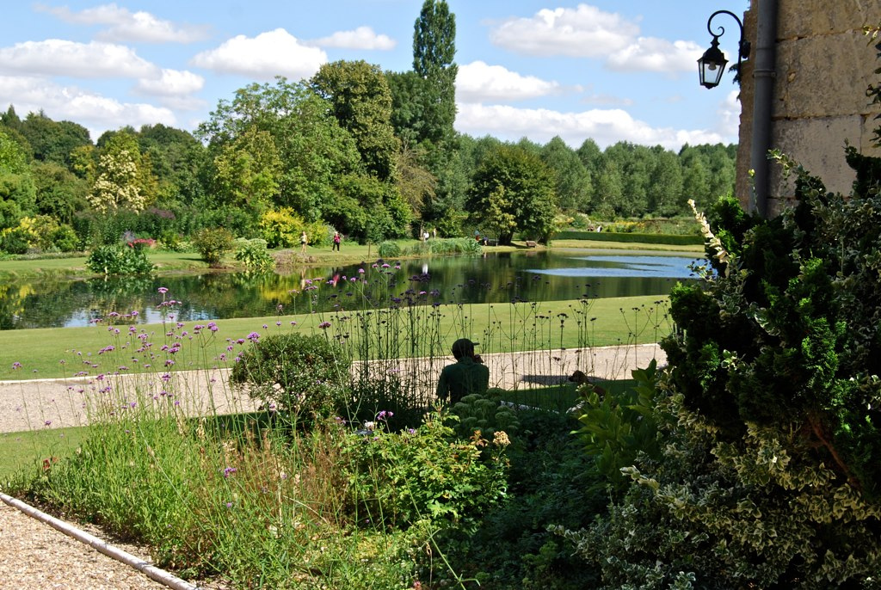
Notes:
Jardin de Plessis Sasnières

Slide 23
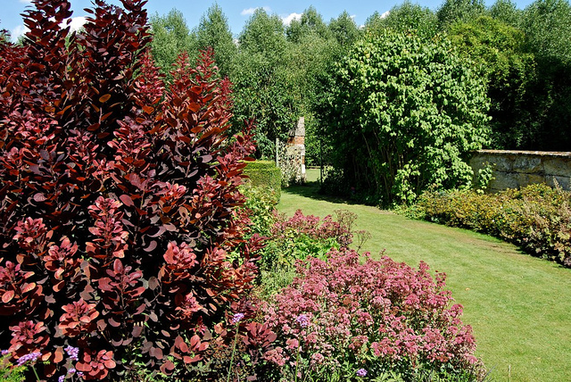
Notes:
Jardin de Plessis Sasnières

Slide 24
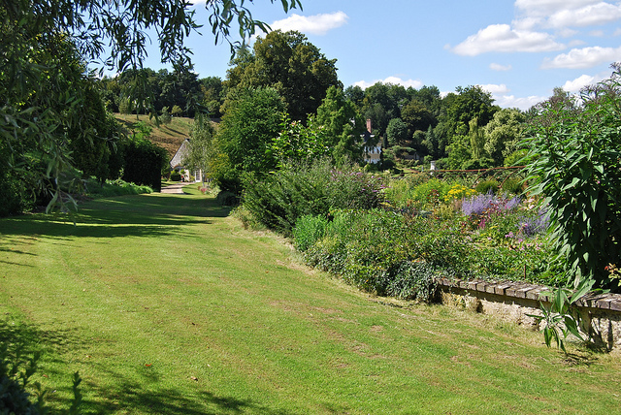
Notes:
Jardin de Plessis Sasnières

Slide 25
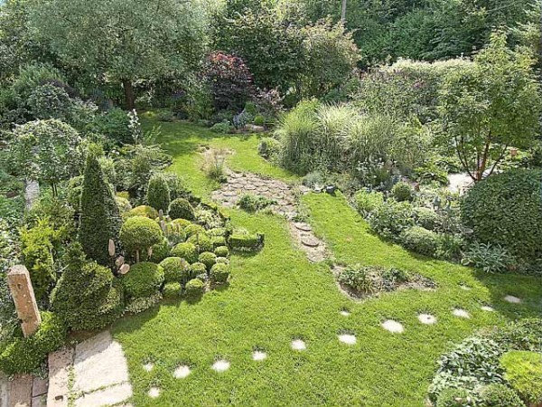
Notes:
Jardin de Plessis Sasnières

Slide 26
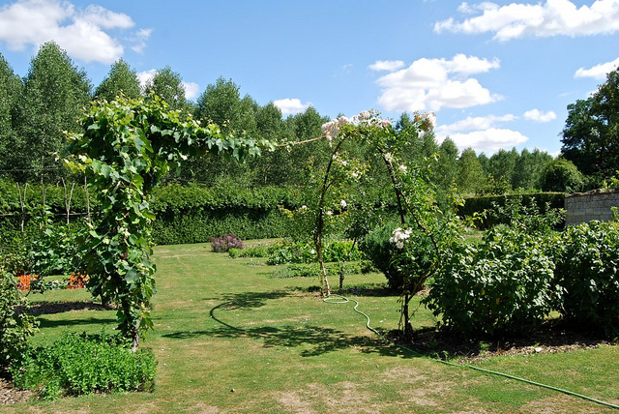

Slide 27
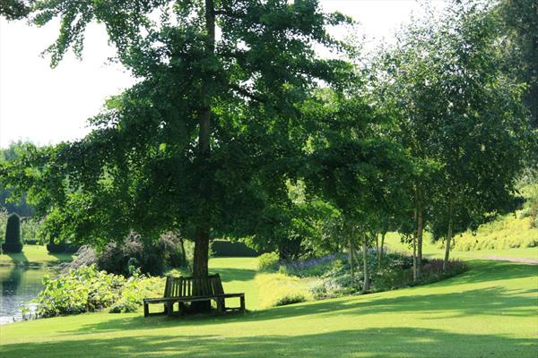
Notes:
Jardin de Plessis Sasnières

Slide 28
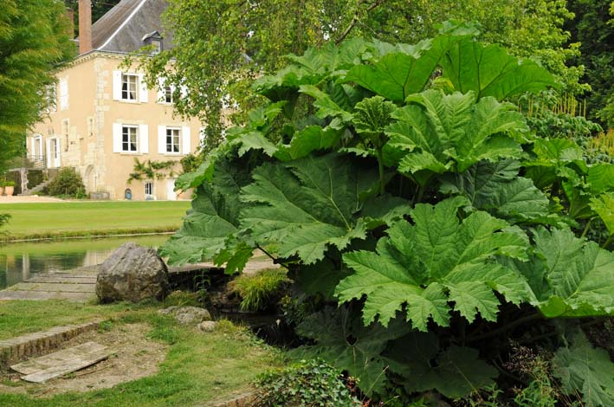
Notes:
Jardin de Plessis Sasnières

Slide 29
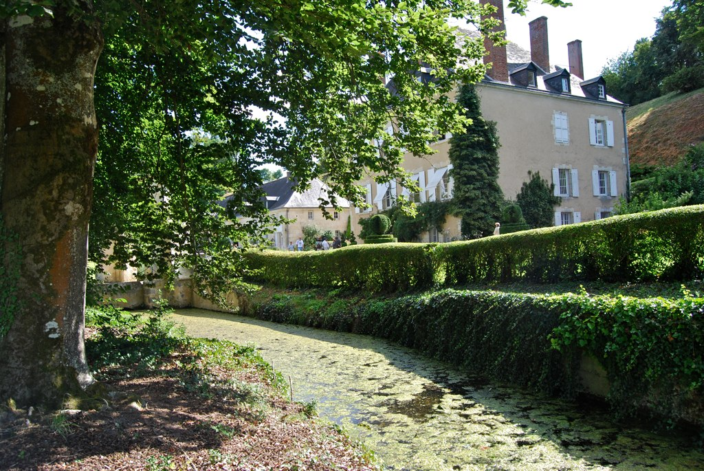
Notes:
Jardin de Plessis Sasnières

Slide 30
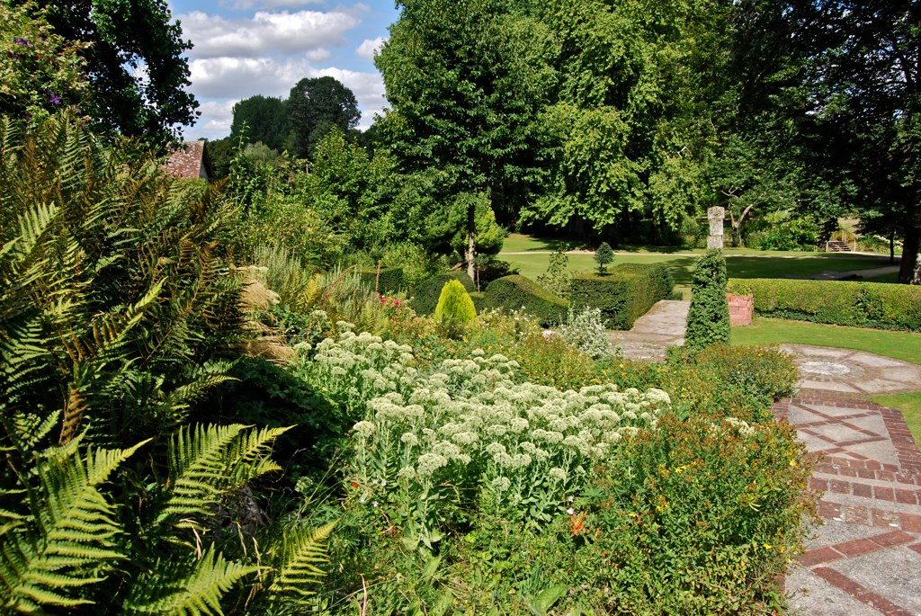

Slide 31
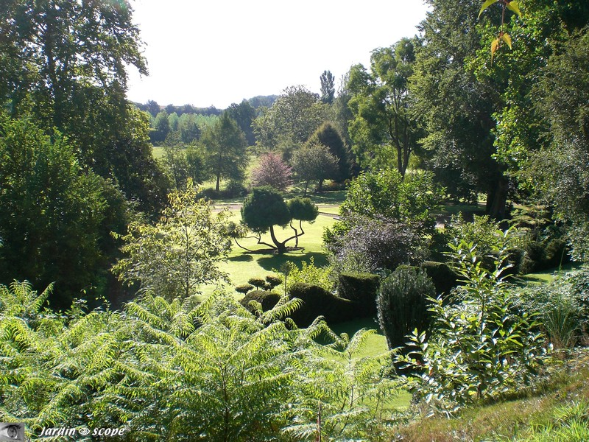
Notes:
Jardin de Plessis Sasnières

Slide 32
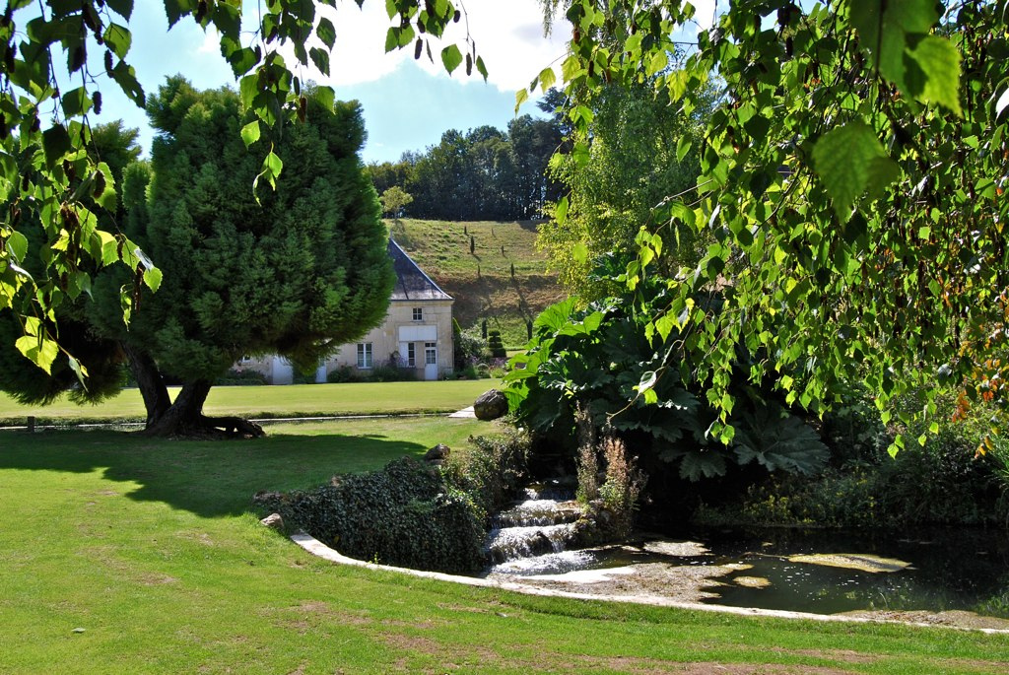
Notes:
Jardin de Plessis Sasnières

Slide 33
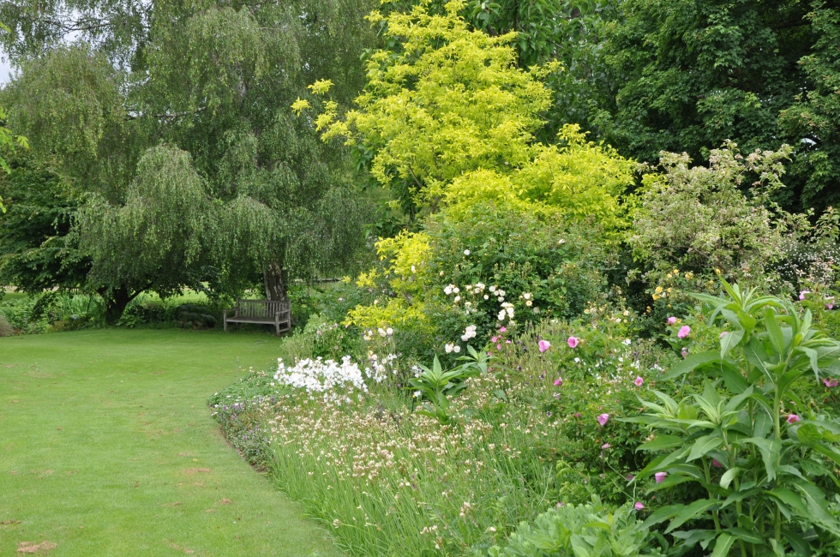
Notes:
Jardin de Plessis Sasnières

Slide 34
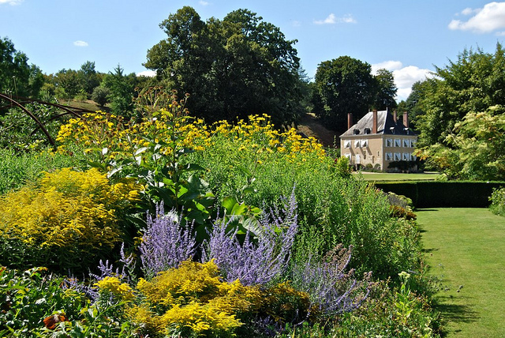
Notes:
Jardin de Plessis Sasnières

Slide 35
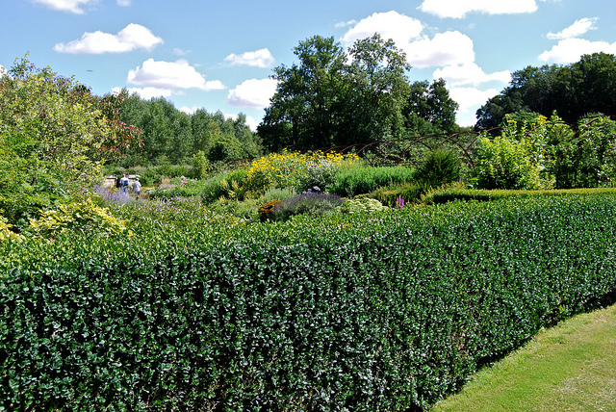
Notes:
Jardin de Plessis Sasnières

Slide 36
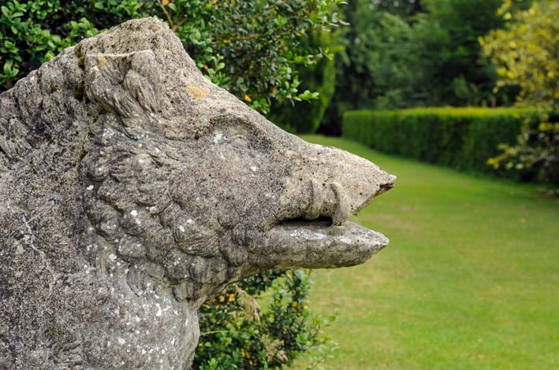
Notes:
Jardin de Plessis Sasnières

Slide 37
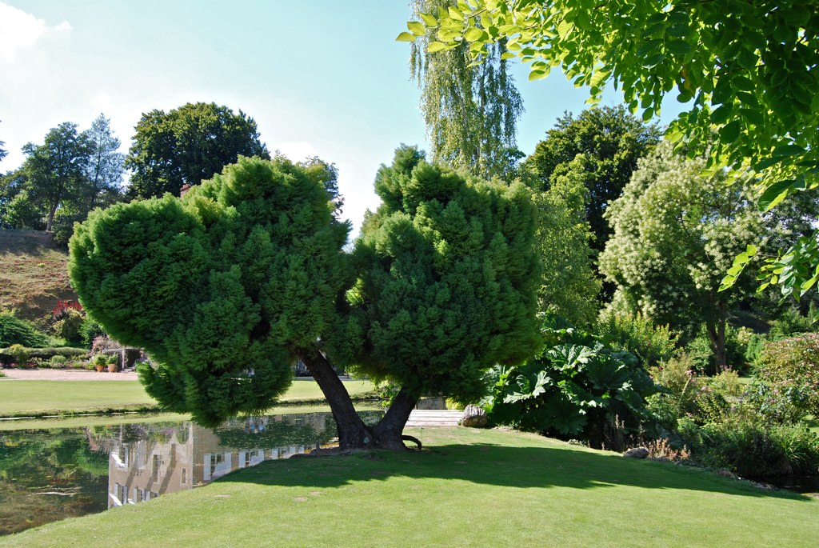
Notes:
Jardin de Plessis Sasnières

Slide 38

Notes:
Jardin de Plessis Sasnières

Slide 39
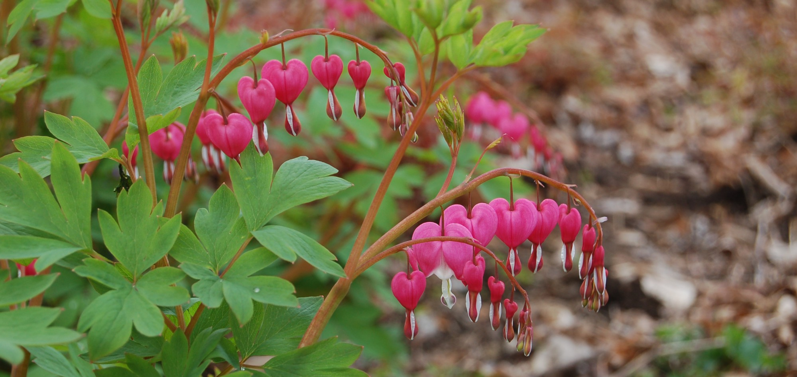
Notes:
Jardin de Plessis Sasnières.-Dicentra

Slide 40
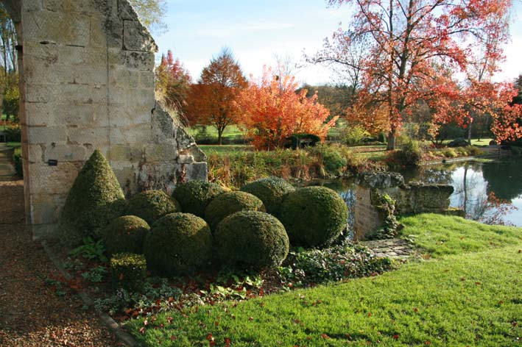

Slide 41
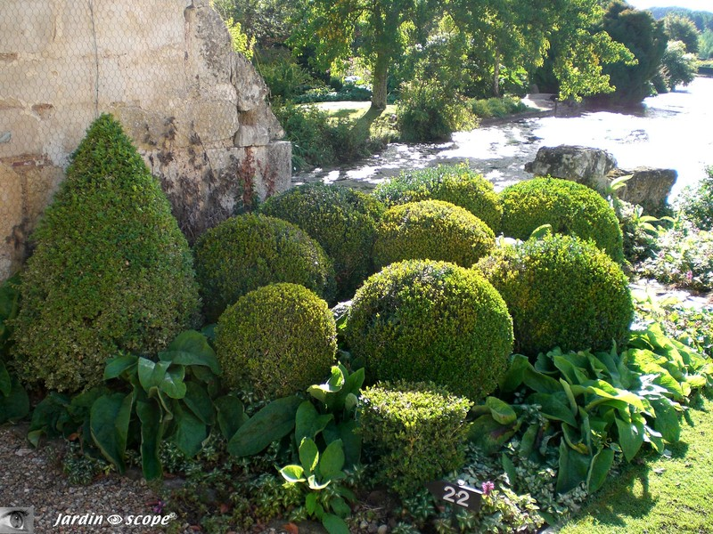
Notes:
Jardin de Plessis Sasnières

Slide 42
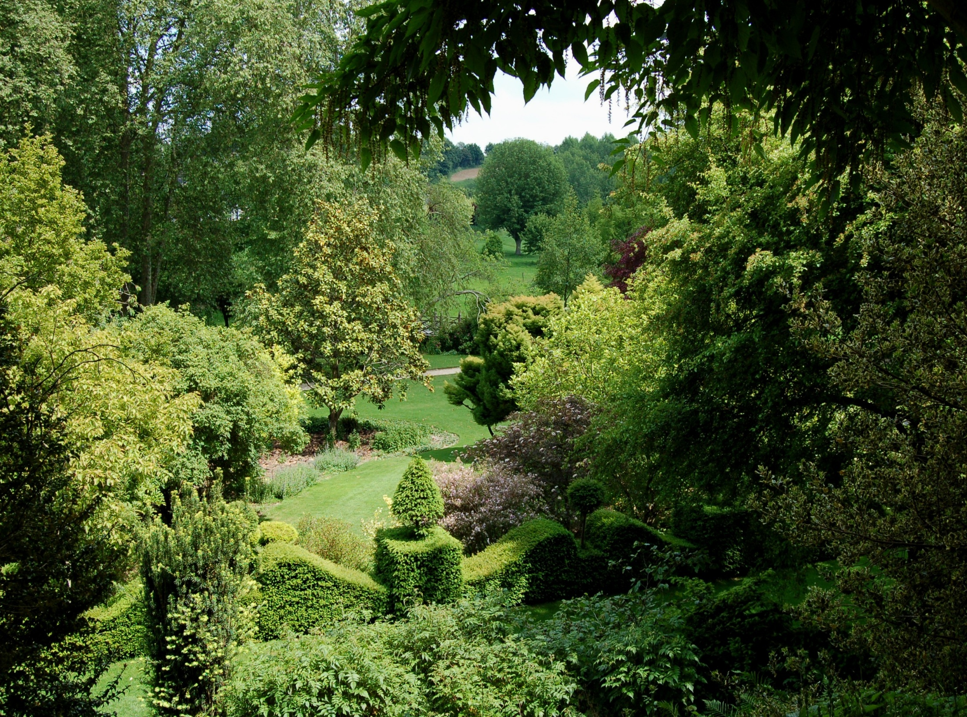
Notes:
Jardin de Plessis Sasnières

Slide 43
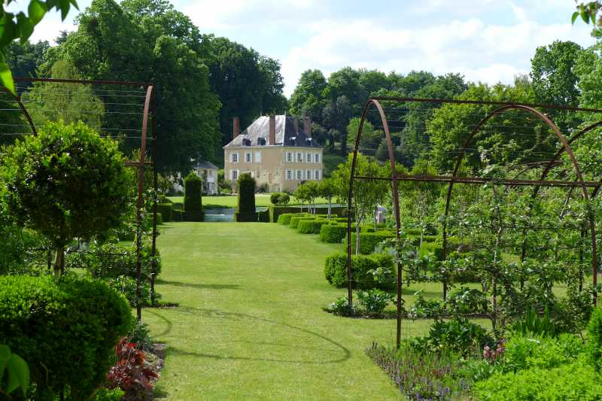
Notes:
Jardin de Plessis Sasnières

Slide 44
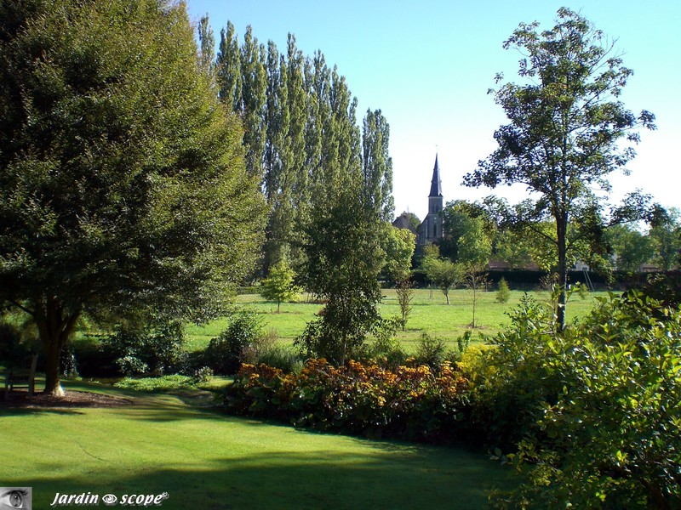
Notes:
Jardin de Plessis Sasnières

Slide 45
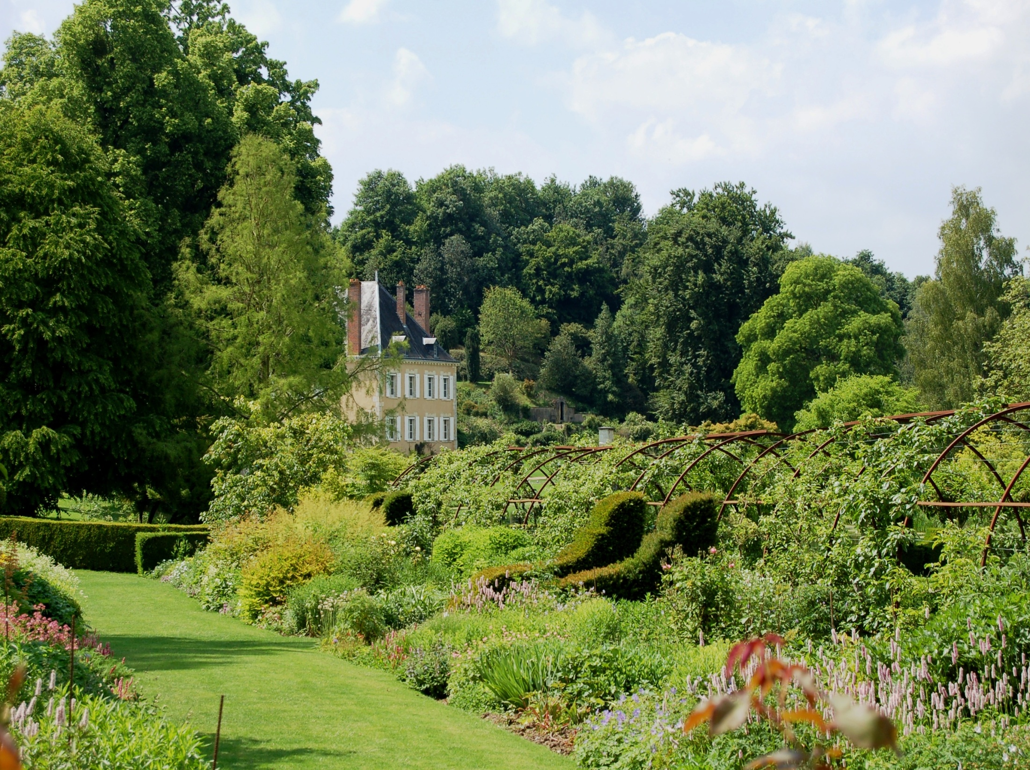
Notes:
Jardin de Plessis Sasnières

Slide 46
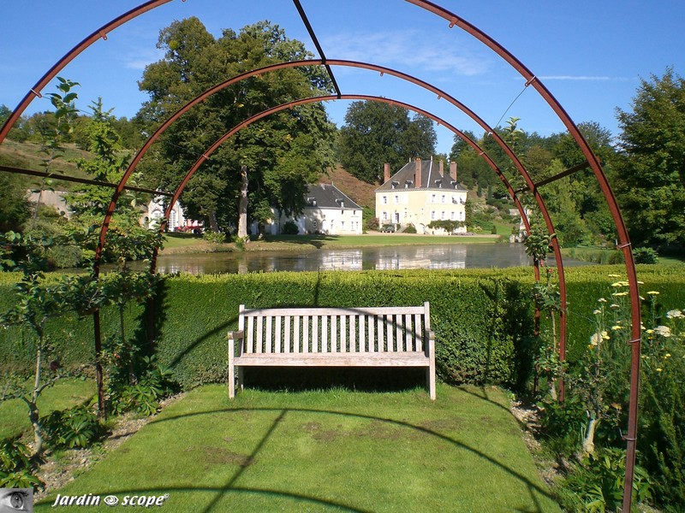
Notes:
Jardin de Plessis Sasnières

Slide 47
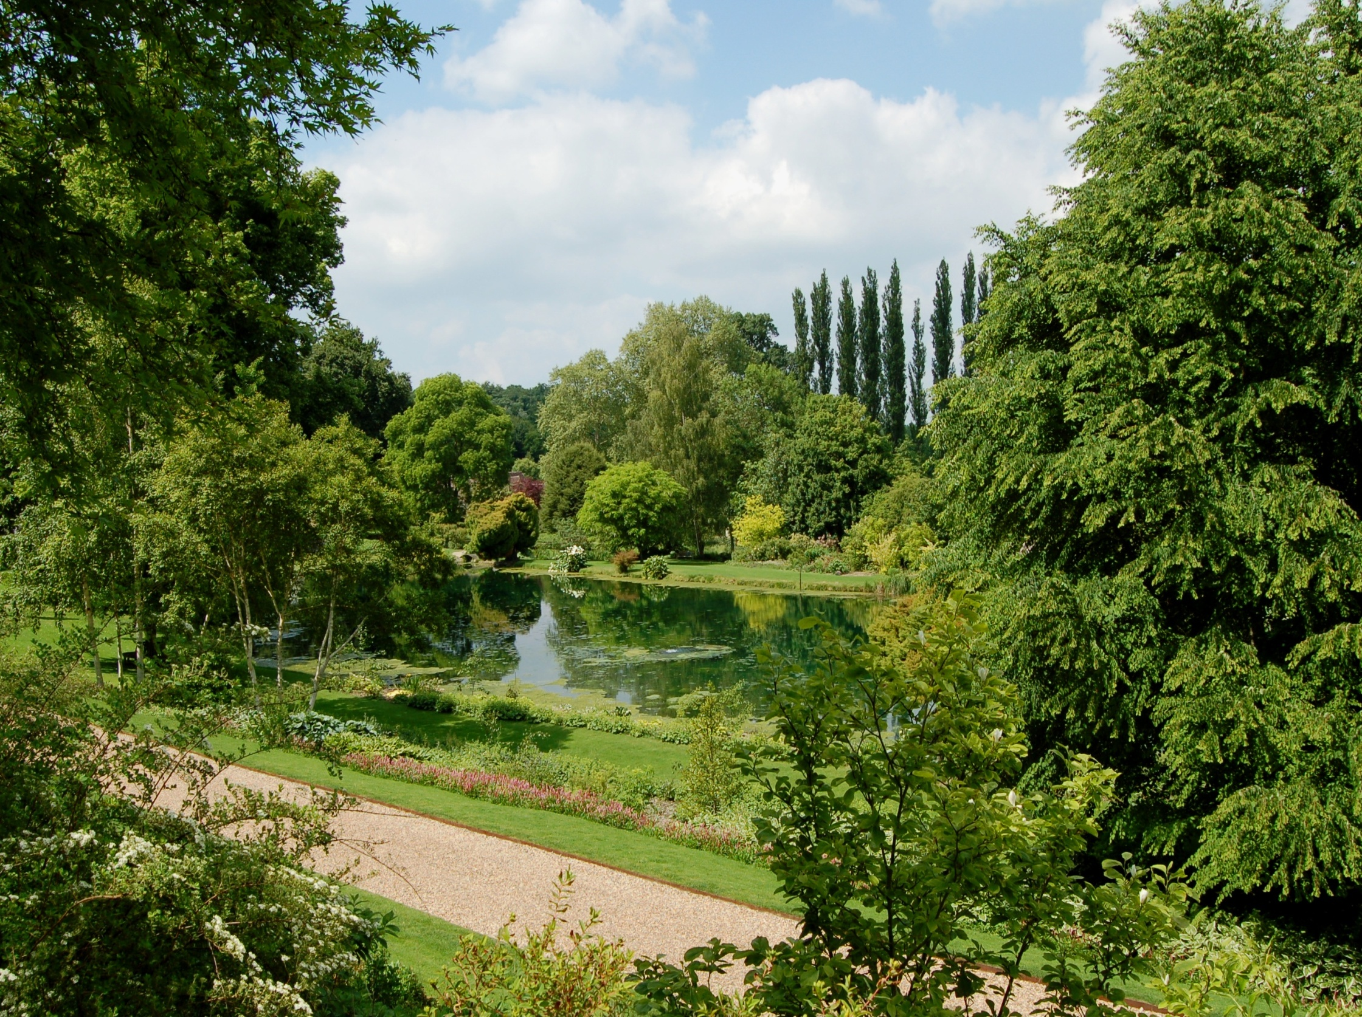

Slide 48
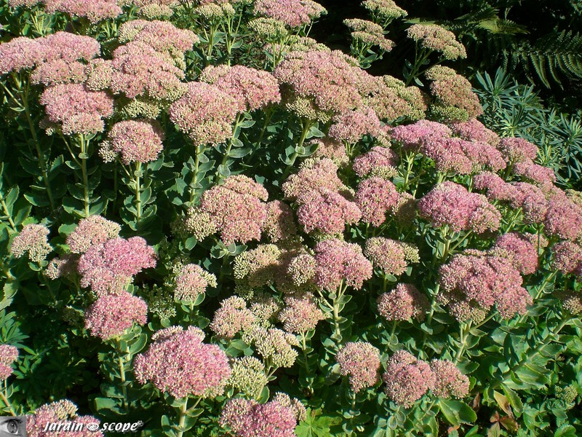
Notes:
Jardin de Plessis Sasnières..-Sedum spectabilis

Slide 49
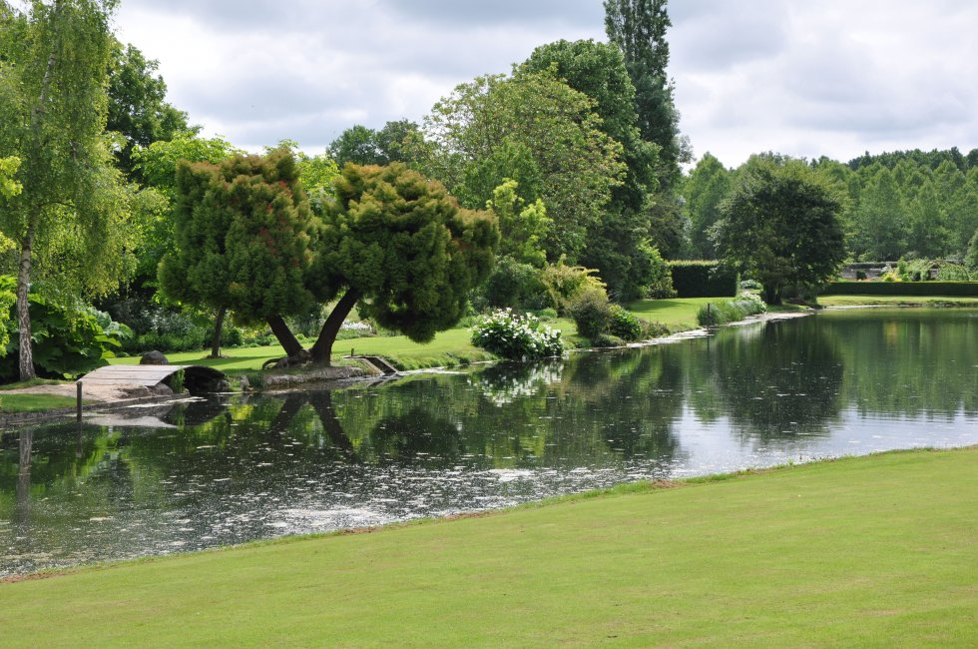
Notes:
Jardin de Plessis Sasnières..-

Slide 50
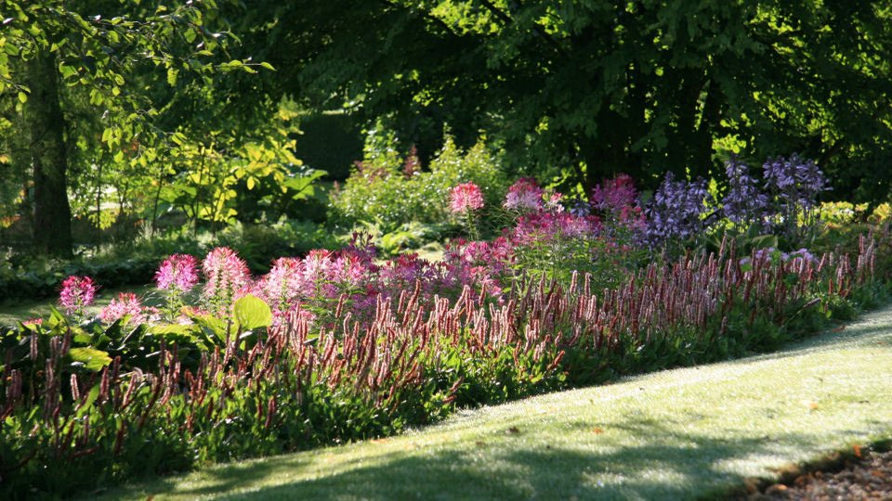
Notes:
Jardin de Plessis Sasnières..-

Slide 51
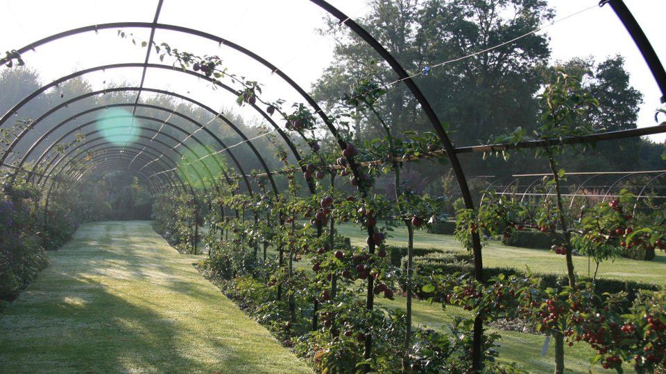
Notes:
Jardin de Plessis Sasnières..

Slide 52
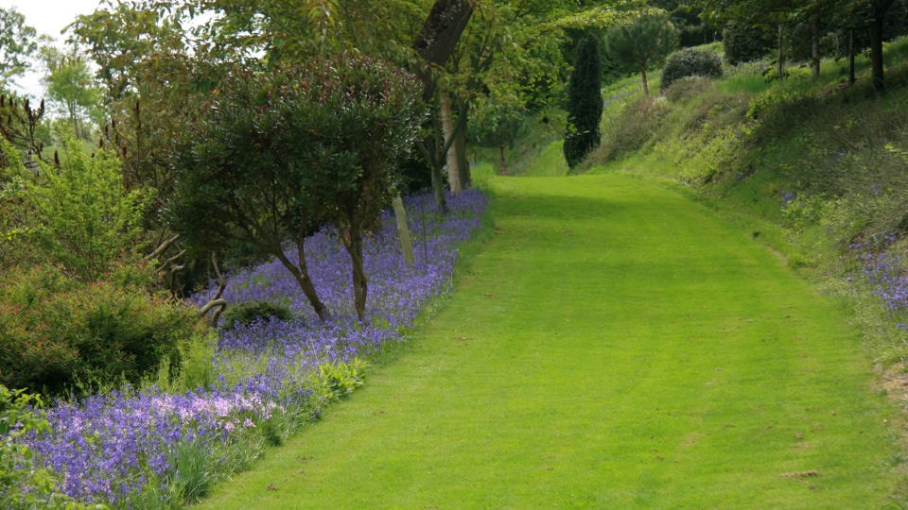
Notes:
Jardin de Plessis Sasnières..-

Slide 53
Jardin du Chateau valjoanis
Los Jardins du Château Val Joanis son jardines que pertenecen al Château Val Joanis bodega, ubicada al oeste de la ciudad de Pertuis en el Vaucluse Departamento de Francia.
Los jardines están inspirados en el siglo XVII bastida o provenzal mansión, que se encuentra en el sitio.
Son privados, pero abiertos al público, y se clasifican por el Ministerio de Cultura de Francia, entre los jardines más notables de Francia.

Slide 54
El castillo se construyó en el emplazamiento de una antigua villa romana, algunos de cuyos hoy piedras decorar el jardín.
El edificio está decorado con el escudo de armas de Juan de Joanis, el secretario del rey Louis III de Nápoles . La finca fue ocupada por la familia Arnaud, que lo conservó hasta el siglo XVII.
La finca se le dio el estatus de un feudo en 1754.
La casa y los bienes cayeron en ruinas en el siglo XIX.
Fue comprada en 1977 por Jean-Louis Chancel.
Entre 1979 y 1999, se plantaron 186 hectáreas de viñedos. También encargó al arquitecto Jean-Jacques Pichoux para construir un edificio de la bodega moderna, inspirada en el estilo arquitectónico de la Orden Dominicana .

Slide 55
En 1978, Cécile Chancel, decidió la construcción de un jardín en el estilo de un jardín de la cocina del siglo XVII.
Tenía terrazas excavadas en la ladera junto a los viñedos, investigado diferentes estilos de jardines, y, con la ayuda del jardinero paisajista Tobie Loup de Vian, comenzaron a construir.
. El jardín alcanzó su forma actual en 1990.
Se clasifica como un jardín notable de Francia en 2005.
Los jardines se presentan en tres terrazas.

Slide 56
La terraza superior es una huerta y jardín de flores, con lavanda corte en esferas, calabaza, plantas para ensaladas, hinojo y plantas y las hierbas aromáticas.
Las diferentes variedades de tomates se cultivan en los marcos de bambú, y hay pirámides de la hiedra y el lúpulo ( Humulus lupulus ).
La terraza media ofrece las flores, en especial rosas. Los caminos están bordeados con iris germanica y con tejo árboles recortados en conos.
La terraza dispone de árboles frutales menores, variedades particularmente antiguos de manzanas y peras. El jardín también cuenta con un jardín de hierbas, una colección de áster y setos de boj recortados en formas ornamentales

Slide 57
El jardín también cuenta con un jardín de hierbas, una colección de áster y setos de boj recortados en formas ornamentales
Una glorieta o pérgola cubierta con rosales trepadores y trompeta trepadora ( Campsis ) sube a la colina y se une a las tres terrazas.
Las mesas y sillas se colocan en los puntos del jardín con buenas vistas del jardín y los viñedos más allá.
La mejor época para visitar el jardín son junio y julio para las flores, o septiembre para el cambio de colores de los viñedos y árboles.

Slide 58
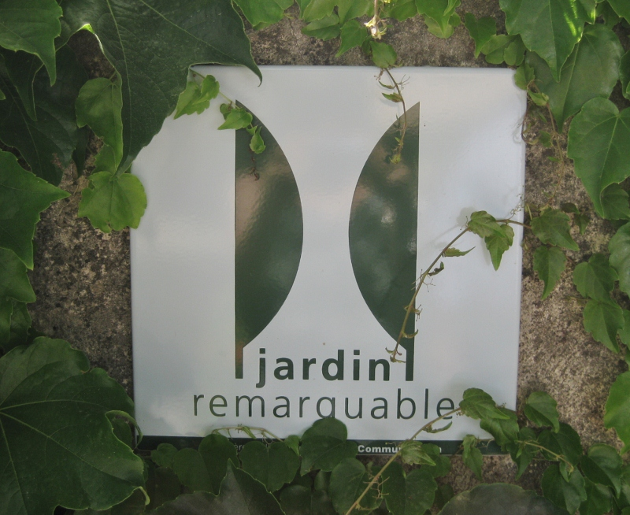
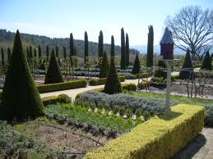


Notes:
Chateau Val Joanis.

Slide 59

Notes:
Jardins du Château Val Joanis in Pertuis.

Slide 60

Notes:
Chateau Val Joanis

Slide 61

Notes:
Chateau Val Joanis

Slide 62


Notes:
Chateau Val Joanis

Slide 63



Notes:
Chateau Val Joanis

Slide 64



Notes:
Chateau Val Joanis

Slide 65

Notes:
Chateau Val Joanis

Slide 66

Notes:
Chateau Val Joanis

Slide 67

Notes:
Chateau Val Joanis

Slide 68

Notes:
Chateau Val Joanis

Slide 69

Notes:
Chateau Val Joanis

Slide 70

Notes:
Chateau Val Joanis

Slide 71


Notes:
Chateau Val Joanis

Slide 72
Parc de saint cloud.
El Parc de Saint-Cloud, oficialmente el Domaine National de Saint-Cloud, es un dominio nacional (territorio federal), que se encuentra sobre todo en Saint-Cloud , en Hauts-de-Seine departamento, cerca de París , Francia.
El parque, que cubre 460 hectáreas, es una reserva natural hasta 1923. Es considerado uno de los jardines más bellos de Europa, y en 2005 el parque fue galardonado Jardín Notable por el estado.
El 9 de noviembre de 1994 el parque fue clasificado como Monumento Histórico.

Slide 73
En 1999 una tormenta de invierno a dañado muchisimo los bosques del parque.
A finales de 2008, los esfuerzos de restauración estaban todavía en curso. El parque funciona como un dominio nacional bajo el Ministerio de Cultura francés .
El parque está situado en el sitio del castillo de Saint-Cloud , una residencia de familias reales e imperiales del siglo XVI.
Después de Napoleón III declaró la guerra a los prusianos , el sitio fue ocupado por una fuerza prusiana que utiliza los altos afloramiento de shell Paris . Contra el fuego de los franceses hizo que el edificio se quemara el 13 de octubre de 1870.
La estructura fue completamente arrasada en agosto de 1892.

Slide 74
Sólo unas pocas dependencias siguen siendo de la estructura original.
El parque contiene un jardín de estilo francés, un jardín inglés diseñados por Le Nôtre, y el jardin de rosas María Antonieta .
El parque presenta una vista panorámica de París llamado "La Lanterne" o la "Linterna de Demóstenes".

Slide 75

Notes:
Parc St.Cloud.-

Slide 76

Notes:
Parc de Saint Cloud.

Slide 77

Notes:
Parc de Saint Cloud.

Slide 78

Notes:
Parc de Saint Cloud.

Slide 79

Notes:
Parc de Saint Cloud.

Slide 80

Notes:
Parc de Saint Cloud.

Slide 81

Notes:
Parc de Saint Cloud.

Slide 82

Notes:
Parc de Saint Cloud.

Slide 83

Notes:
Parc de Saint Cloud.

Slide 84




Slide 85

Notes:
Parc de Saint Cloud.

Slide 86

Notes:
Parc de Saint Cloud.

Slide 87

Notes:
Parc St.Cloud.-

Slide 88




Notes:
Parc St.Cloud.-

Slide 89

Notes:
Parc St.Cloud.-

Slide 90

Notes:
Parc St.Cloud.-

Slide 92
Jardins du Chateau de Flaugergues.
Alrededor de la locura XVIII, el parque y los jardines son Flaugergues son un lugar de encanto y armonía.
Antes de que el castillo, el jardín "a la francesa" adornado con una bola bidodécaèdre astronómica, es la parte más antigua, y una gran entrada de olivos (400 m), el parque paisajístico, creado en el siglo XIX se divide en diferentes áreas: el jardín de los cinco sentidos, el stand de bambú, etc ... Secoyas, Osage naranjas, palmera de Chile, Gingko biloba ... reflejan el gusto por la aclimatación de plantas exóticas, costosas en el siglo XIX.

Slide 93
Trabajos de restauración adicional puede - entre otras cosas - la reconstrucción de las colecciones botánicas (palmeras y bambú).
La bodega, degustación de los vinos producidos en la finca.
Pertenece a la red de "sitios de excepción Languedoc.
El castillo es una Flaugergues Montpellier locura cerrado como monumentos históricos .
Etienne de Flaugergues , Consejero del Tribunal de Cuentas de la ciudad, compró en 1696 esta zona, que dio su nombre.
Embellece la propiedad durante casi medio siglo para darle su apariencia final.

Slide 94
En 1811 , el castillo pasó a ser propiedad de la familia Boussairolles, dueño del cercano castillo de Mogère .
Esta área se transmite entonces por herencia, pero nunca se vendió.
Esta en el centro de un viñedo y se puede visitar todo el año.

Slide 95

Notes:
Jardins du Chateau de Flaugergues.

Slide 96

Notes:
Jardins du Chateau de Flaugergues.

Slide 97

Notes:
Jardins du Chateau de Flaugergues.

Slide 98

Notes:
Jardins du Chateau de Flaugergues.

Slide 99

Notes:
Jardins du Chateau de Flaugergues.

Slide 100

Notes:
Jardins du Chateau de Flaugergues.

Slide 101

Notes:
Jardins du Chateau de Flaugergues.

Slide 102

Notes:
Jardins du Chateau de Flaugergues.

Slide 103

Notes:
Jardins du Chateau de Flaugergues.

Slide 104

Notes:
Jardins du Chateau de Flaugergues.

Slide 105

Notes:
Jardins du Chateau de Flaugergues.

Slide 106




Notes:
Jardins du Chateau de Flaugergues.

Slide 107

Notes:
Jardins du Chateau de Flaugergues.

Slide 108

Notes:
Jardins du Chateau de Flaugergues.

Slide 109

Notes:
Jardins du Chateau de Flaugergues.

Slide 110

Notes:
Jardins du Chateau de Flaugergues.

